Slide 1
简单递归

Slide 2
简单递归 — 课程概要
猴子吃桃问题
最大公约数与最小公倍数
1到100累加的“非主流算法”
爬楼梯问题
简单递归总结

Slide 3
简单递归
猴子吃桃问题

Slide 4
猴子吃桃问题
猴子吃桃问题的递推算法
猴子吃桃问题的递归算法
断言：AssertTrue

Slide 5

猴子吃桃问题 — 猴子吃桃问题的递推算法
孙悟空第一天摘下若干蟠桃，当即吃了一半，还不过瘾，又多吃了一个。第二天早上，他又将剩下的蟠桃吃掉一半，还不过瘾，又多吃了一个。之后每天早上他都吃掉前一天剩下桃子的一半零一个。到第10天早上想再吃时，就只剩下一个蟠桃了。求孙悟空第一天共摘了多少个蟠桃？

Slide 6

猴子吃桃问题 — 猴子吃桃问题的递推算法
前一天剩下（10）
吃掉一半（5）
又多吃了1个
当天剩下（4）

Slide 7
猴子吃桃问题 — 猴子吃桃问题的递推算法
10 = (5+1)+4
前一天剩下的蟠桃 = (前一天剩下的一半+1个) + 当天剩下的蟠桃
为了方便，通常表示为：

Slide 8
猴子吃桃问题 — 猴子吃桃问题的递推算法
Key | Value
类名 | MonkeyEatFruit.java
方法名 | eat01
测试输入 | 10
测试输出 | 1534
时间复杂度 | O(N)
空间复杂度 | O(1)
空间复杂度Space(N) = Heap(N)+Stack(N)，忽略低次项、系数之后，也记作O(N)。
比如：Space(N) = 3*N^2+16*N+100，那么O(N) = N^2。
Heap(N)表示额外申请堆内存空间的大小，Stack(N)表示函数栈的最大深度。

Slide 9
猴子吃桃问题 — 猴子吃桃问题的递归算法
递归方程：
Key | Value
类名 | MonkeyEatFruit.java
方法名 | eat02
测试输入 | 10
测试输出 | 1534
时间复杂度 | O(N)
空间复杂度 | O(N)
Key | Value
类名 | MonkeyEatFruit.java
方法名 | eat03
测试输入 | 10
测试输出 | 1534
时间复杂度 | O(N)
空间复杂度 | O(N)

Slide 10
猴子吃桃问题 — 猴子吃桃问题的递归算法
开始调用哪个函数，该函数就压栈；
调用完毕，该函数就弹栈。

Slide 11
猴子吃桃问题 — 猴子吃桃问题的递归算法
Space(N) = Heap(N)+Stack(N)
Heap(N) =0
Stack(N) =N
故而，Space(N) = 0+N = O(N)
当Stack(N)增长率很快（超过NlogN）的时候，慎用递归！

Slide 12
猴子吃桃问题 — 断言：AssertTrue
使用Junit的AssertTrue编写测试用例，比System.out.println()更为准确。
吃桃的过程，所产生的数列如下所示：
所以，可以利用如下公式验证程序的正确性：

Slide 13
猴子吃桃问题 — 断言：AssertTrue
Key | Value
类名 | MonkeyEatFruit.java
方法名 | check
测试输入 | n=10,num=1534
测试输出 | True
时间复杂度 | O(N)
空间复杂度 | O(1)

Slide 14
简单递归
最大公约数与最小公倍数

Slide 15
最大公约数与最小公倍数
辗转相除法的思想
最大公约数的非递归算法
最大公约数的递归算法
最小公倍数的求法

Slide 16
最大公约数与最小公倍数 — 辗转相除法的思想
最大公约数（Greatest Common Divisor），简称GCD；只考虑正整数
通常做法：
分解质因数：24 = 2*2*2*3，60 = 2*2*3*5
提取所有的公共质因数：2、2、3
求所有公共质因数的乘积，即得最大公约数：2*2*3 = 12
m | n | gcd
4 | 9 | 1
6 | 8 | 2
105 | 252 | 21
60 | 24 | 12

Slide 17
最大公约数与最小公倍数 — 辗转相除法的思想
古希腊数学家欧几里得（公元前330年—公元前275年）发明了一种巧妙的算法——辗转相除法，又称欧几里得算法：
令较大数为m，较小数为n；
当m除以n的余数不等于0时，把n作为m，并把余数作为n，进行下一次循环；
当余数等于0时，返回n。
m | n | 余数
252 | 105 | 42
105 | 42 | 21
42 | 21 | 0
m | n | 余数
60 | 24 | 12
24 | 12 | 0

Slide 18
最大公约数与最小公倍数 — 最大公约数的非递归算法
每执行一次循环，m或者n至少有一个缩小了2倍，故时间复杂度上限为log₂M。
对于大量的随机测试样例，每次循环平均能使m与n的值缩小一个10进位，所以平均复杂度为O(lgM)。
Key | Value
类名 | GcdAndLcm.java
方法名 | gcd01
测试输入 | m=100,n=44
测试输出 | 4
时间复杂度 | O(lgM)
空间复杂度 | O(1)
m | n | r
100 | 44 | 12
44 | 12 | 8
12 | 8 | 4
8 | 4 | 0

Slide 19
最大公约数与最小公倍数 — 最大公约数的递归算法
巧用三元运算符，可以把函数体缩短为一行！
在bug free的基础上，简洁优美的代码，更受面试官的青睐！
Key | Value
类名 | GcdAndLcm.java
方法名 | gcd02
测试输入 | m=105,n=252
测试输出 | 21
时间复杂度 | O(lgM)
空间复杂度 | O(lgM)

Slide 20
最大公约数与最小公倍数 — 最小公倍数的求法
求出最大公约数之后，最小公倍数（Least Common Multiple，简称LCM），就能迎刃而解了。
LCM(m,n) = m*n/GCD(m,n)
比如，60与24的最大公约数为12，那么最小公倍数为：60*24/12 = 120。
Key | Value
类名 | GcdAndLcm.java
方法名 | lcm
测试输入 | m=60,n=24
测试输出 | 120
时间复杂度 | O(lgM)
空间复杂度 | O(1)

Slide 21
简单递归
1到100累加的“非主流算法”

Slide 22
1到100累加的“非主流算法”
普通算法
等差数列求和公式
如何终止？抛异常！
递归调用普通函数
递归调用构造函数

Slide 23
1到100累加的“非主流算法” — 普通算法
题目：求1+2+3+…+n
用递归以及非递归算法求解，要求时间复杂度为O(N)。
Key | Value
类名 | CommonSum.java
方法名 | commonMethod01
测试输入 | n=100
测试输出 | 5050
时间复杂度 | O(N)
空间复杂度 | O(1)
Key | Value
类名 | CommonSum.java
方法名 | commonMethod02
测试输入 | n=100
测试输出 | 5050
时间复杂度 | O(N)
空间复杂度 | O(N)

Slide 24
1到100累加的“非主流算法” — 等差数列求和公式
首尾相加：1+100 = 2+99 = 3+98 = … = 50+51 = 101
等差数列求和公式：
Key | Value
类名 | CommonSum.java
方法名 | commonMethod03
测试输入 | n=100
测试输出 | 5050
时间复杂度 | O(1)
空间复杂度 | O(1)

Slide 25
1到100累加的“非主流算法” — 如何终止？抛异常！
如果加上以下限制，该如何求解？
不允许使用循环语句
不允许使用选择语句
不允许使用乘法、除法
如果不能人为地终止循环或者递归，那就让程序意外终止。
自然而然就联想到：抛异常！

Slide 26
1到100累加的“非主流算法” — 如何终止？抛异常！
设计递归算法，使用数组存储数据；当发生数组越界异常时，捕获异常并结束递归。
数组第20位置的元素array[20]存储前20项的和：1+2+3+…+20。
异常 | 说明
StackOverFlowError | 栈溢出
OutOfMemoryError | 堆溢出、静态内存区溢出
ClassCastException | 类型转换异常
ArithmeticException | 数学异常
ArrayIndexOutOfBoundsException | 数组越界异常

Slide 27
1到100累加的“非主流算法” — 递归调用普通函数
Heap(N) = N，Stack(N) = N
Space(N) = Heap(N)+Stack(N) = 2N = O(N)
Key | Value
类名 | SumExceptionMethod.java
方法名 | sumMethod
测试输入 | n=100
测试输出 | 5050
时间复杂度 | O(N)
空间复杂度 | O(N)

Slide 28
1到100累加的“非主流算法” — 递归调用构造函数
Heap(N) = 2N，Stack(N) = N
Space(N) = Heap(N)+Stack(N) = 3N = O(N)
Key | Value
类名 | SumExceptionConstructor.java
方法名 | SumExceptionConstructor
测试输入 | n=100
测试输出 | 5050
时间复杂度 | O(N)
空间复杂度 | O(N)

Slide 29
简单递归
爬楼梯问题

Slide 30
爬楼梯问题
斐波那契数列的递推公式
递归算法
备忘录法
动态规划法
状态压缩法
斐波那契数列的通项公式

Slide 31

爬楼梯问题 — 斐波那契数列的递推公式
leetCode70：Climbing Stairs
楼梯一共有n级，每次你只能爬1级或者2级。问：从底部爬到顶部一共有多少种不同的路径？
5,2与5,1,1是两种不同的路径！
1
2
3
4
5
6
7

Slide 32
爬楼梯问题 — 斐波那契数列的递推公式
最后一步：要么从5往上走2级，要么从6往上走1级；故f(7) = f(5)+f(6)
到达1，向上爬一级；f(1)=1
到达2，从1向上爬一级；直接向上爬两级；f(2)=2
1
2
3
4
5
6
7

Slide 33
爬楼梯问题 — 斐波那契数列的递推公式
递归方程（递推公式）为：
斐波那契数列：

Slide 34
爬楼梯问题 — 递归算法
Key | Value
类名 | _040Climb.java
方法名 | fib01
测试输入 | n=7
测试输出 | 21
时间复杂度 | O(2^N)
空间复杂度 | O(N)
Key | Value
类名 | _040Climb.java
方法名 | fib02
测试输入 | n=7
测试输出 | 21
时间复杂度 | O(2^N)
空间复杂度 | O(N)

Slide 35
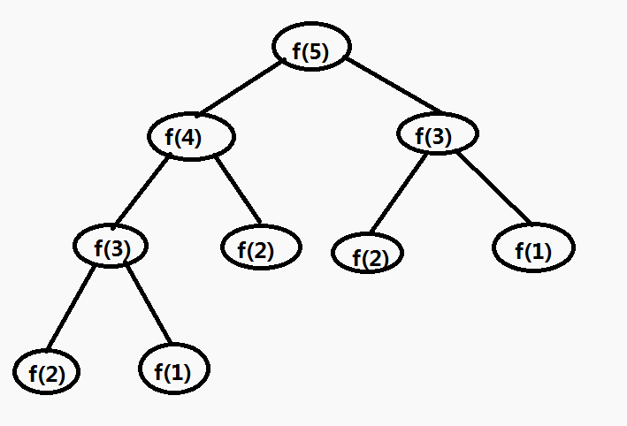
爬楼梯问题 — 递归算法
递归树（Recursive Tree）
弹栈序列，为二叉树的后序遍历序列（Post Order Traversal Sequence）
2 1 3 2 4 2 1 3 5
树的高度 = 栈的最大深度

Slide 36
爬楼梯问题 — 递归算法
时间复杂度怎么推导?!

Slide 37
爬楼梯问题 — 递归算法
使用“放大法”证明上界：
上界为：

Slide 38
爬楼梯问题 — 递归算法
同理，使用“缩小法”证明下界：
下界为：

Slide 39
爬楼梯问题 — 递归算法
数形结合
大胆猜想
小心求证
放缩法
知其所以然！

Slide 40
爬楼梯问题 — 备忘录法
fib(6)
fib(5)
fib(4)
fib(4)
fib(3)
fib(2)
fib(3)
fib(3)
fib(2)

Slide 41
爬楼梯问题 — 备忘录法
新开辟一个数组；
如果array[i]不为0，则直接返回；
如果array[i]为0，array[i]=f(i-1)+f(i-2)，并返回array[i]
Key | Value
类名 | _040Climb.java
方法名 | fib03
测试输入 | n=7
测试输出 | 21
时间复杂度 | O(N)
空间复杂度 | O(N)

Slide 42
爬楼梯问题 — 动态规划法
动态规划法（Dynamic programming），简称DP。
借助数组，从左往右依次求解
要素 | 具体体现
最优子结构 | fib(n-1)+fib(n-2)=fib(n)
重叠子问题 | 由递归树可知

Slide 43
爬楼梯问题 — 动态规划法
Key | Value
类名 | _040Climb.java
方法名 | fib04
测试输入 | n=7
测试输出 | 21
时间复杂度 | O(N)
空间复杂度 | O(N)

Slide 44
爬楼梯问题 — 状态压缩法
状态压缩法，又称滚动数组、滑动窗口（Sliding Window），用于优化动态规划法的空间复杂度。
Key | Value
类名 | _040Climb.java
方法名 | fib05
测试输入 | n=7
测试输出 | 21
时间复杂度 | O(N)
空间复杂度 | O(1)

Slide 45
爬楼梯问题 — 斐波那契数列的通项公式
开平方：Math.sqrt()
幂函数：Math.pow()
四舍五入：Math.floor()

Slide 46
爬楼梯问题 — 斐波那契数列的通项公式
Key | Value
类名 | _040Climb.java
方法名 | fib06
测试输入 | n=7
测试输出 | 21
时间复杂度 | O(log₂N)
空间复杂度 | O(1)

Slide 47
爬楼梯问题 — 斐波那契数列的通项公式
多和面试官沟通交流，采取合理的方法解决面试题。
方法 | 描述
fib01 | 递归，未做优化
fib02 | 递归，一行代码
fib03 | 递归，备忘录法
fib04 | 非递归，动态规划法
fib05 | 非递归，状态压缩法
fib06 | 非递归，通项公式法
面试官要求 | 可采取的方法
代码简洁 | fib02
递归 | fib01、fib02、fib03
非递归 | fib04、fib05、fib06
方便查询 | fib03、fib04
时间复杂度尽量低 | fib04、fib05、fib06
空间复杂度尽量低 | fib05、fib06
…… | ……

Slide 48

爬楼梯问题 — 斐波那契数列的通项公式
别的方法？
待定系数
多元线性方程组
矩阵高次幂

Slide 49
简单递归
简单递归总结

Slide 50
简单递归总结
递归与非递归的相互转换
再论动态规划
递归函数的调试
测试用例的编写
课后作业

Slide 51
简单递归总结 — 递归与非递归的相互转换
理论上，所有的递归算法都可以转换为非递归算法。
即使不手动转换，编译器、解释器也会帮助我们转换。
反过来，不是所有的非递归都能转换为递归！
容易转换
猴子吃桃问题
最大公约数
1到100累加
斐波那契数列
……
不太容易转换
先序遍历
中序遍历
AVL树的自平衡
快速排序
归并排序
……
较难转换
图的深度优先搜索
骑士巡游问题
迷宫问题
八皇后问题
哈密顿回路
……

Slide 52
简单递归总结 — 再论动态规划
动态规划法（Dynamic programming），简称DP，是一种算法设计策略，用于求多阶段决策的最优解。
公式类
斐波那契数列
卡特兰数公式
二项式定理
……
经典问题
最长公共子序列
最优二叉查找树
最大子段和
……
竞赛题
合唱队形
王子救公主
拦截导弹
……

Slide 53
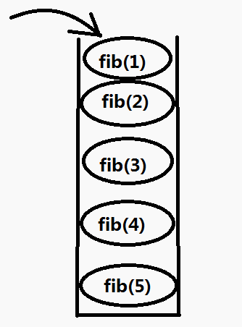
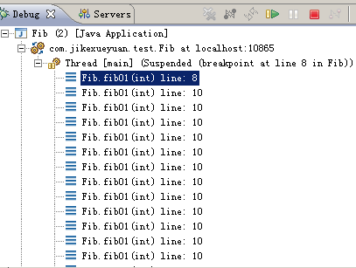
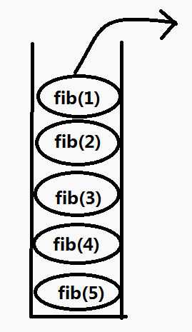
简单递归总结 — 递归函数的调试
弄通函数栈 = 玩转递归
递归树的高度 = 函数栈的最大深度

Slide 54
简单递归总结 — 测试用例的编写
每写完一个函数，就编写测试用例。
Junit、print函数、AssertTrue函数，
对于面试、工作都很重要。
对数组：{1,2,4,5,6,8,9}进行二分查找。
测试数据 | 功能
1 | 测试左边界
9 | 测试右边界
4 | 普通元素，能找到
7 | 普通元素，找不到
-2 | 越出左边界
10 | 越出右边界

Slide 55
简单递归总结 — 课后作业
下载课件、源代码，结合视频仔细研读、调试
独立完成4道面试题的所有解法
回过头来参考课件、源代码
利用leetCode社区

Slide 56
简单递归总结 — 课后作业
培养自主学习、独立解决问题的能力
程序=数据结构+算法，这是万能公式！

Slide 57
简单递归
本套课程中我们学习了简单递归。你应当掌握了以下知识：
猴子吃桃问题
最大公约数与最小公倍数
1到100累加的“非主流算法”
爬楼梯问题
简单递归总结
你可以写出以上面试题的递归、非递归算法，还可以使用leetCode来练习相关面试题；如果想进一步提高，你可以继续在极客学院学习数组课程。

